Slide 1
Главное Управление образования АТО Гагаузия
Методический центр при Управлении образования АТО Гагаузия
«Школа молодого учителя»
Семинар ШМУ
Методические основы современного учебного занятия, требования к его проведению. Посещение учебных занятий учителей-наставников. Анализ учебных занятий
05.03.2020 г.
Главный специалист-методист: Л.В.Бойкова

Slide 2
Цели и задачи семинара:
1. Изучение, обобщение и распространение психолого-педагогического опыта в рамках развития и коррекции мотивационной и эмоциональной сферы учащихся.
2. Разработка рекомендаций.
3. Обмен опытом по теме семинара.

Slide 3
«Методическая помощь молодому учителю в повышении качества преподавания»
Разноуровневое обучение, его роль в повышении качества учебно-воспитательного процесса

Slide 4

Дифференцированное обучение –
это технология обучения в одном классе детей с разными способностями.
- создание наиболее благоприятных условий для развития личности
ученика как индивидуальности.

Slide 5
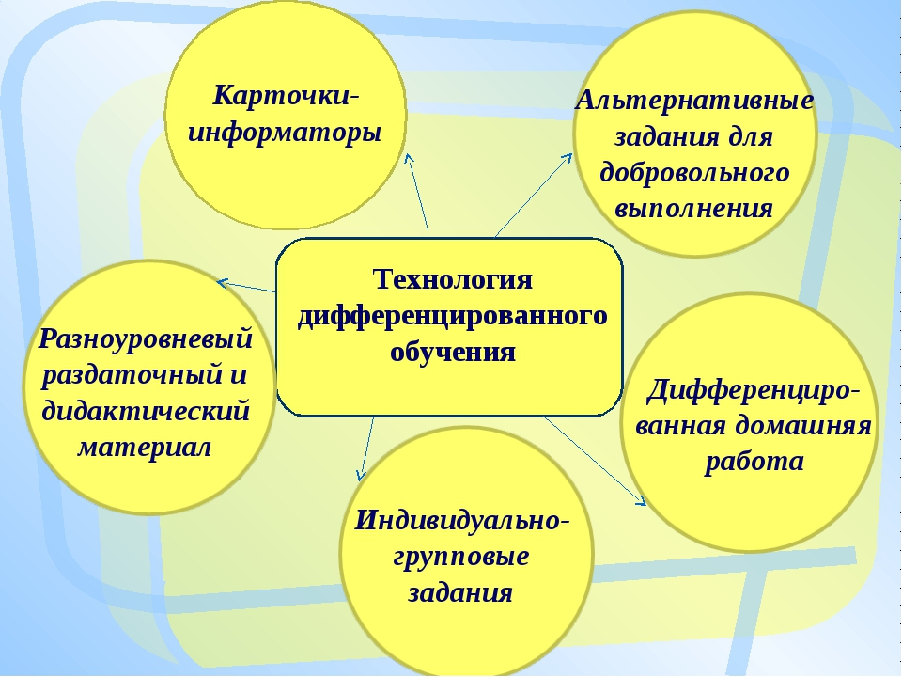

Slide 6
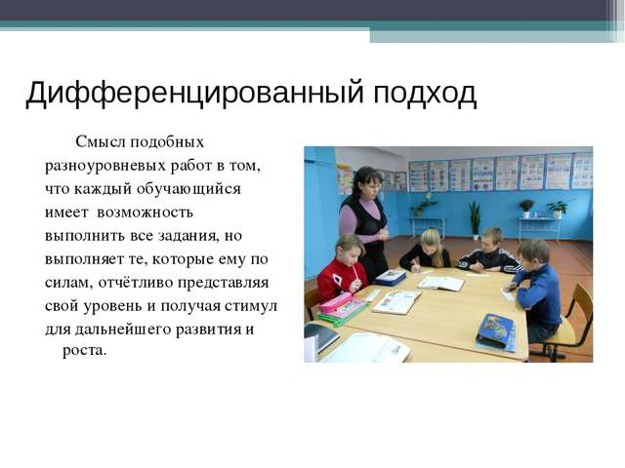

Slide 7

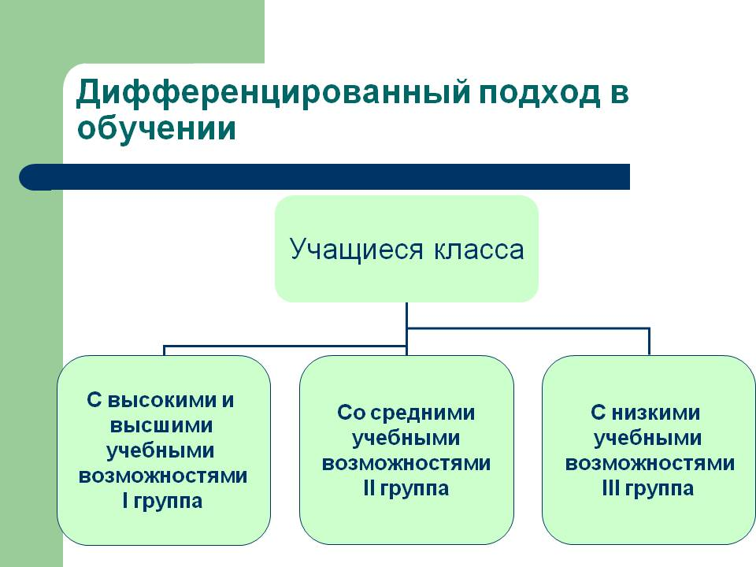

Slide 8
Этапы внутриклассной дифференциации :
1.Определение критериев на основе которых осуществляется дифференциация на группы.
2.Проведение диагностики.
3.Распределение детей по группам с учётом диагностики.
4.Выбор способов дифференциации , разработка разноуровневых заданий.
5. Реализация данного подхода на всех этапах урока.
6. Диагностический контроль , в соответствии с которым может измениться состав группы.

Slide 9
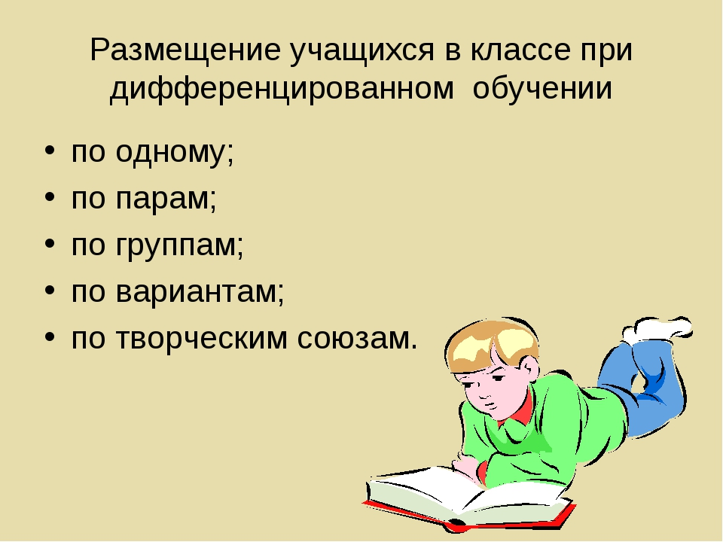

Slide 10


Slide 11

Положительные аспекты дифференциации:
Появляется уровень мотивации учения.
Возможность помогать и сильному и слабому ученику.
Возможность более эффективной работы со слабыми учащимися.
Повышается уровень «Я - концепции»: сильные утверждаются в своих способностях, слабые получают возможность испытывать успех.
В группах легче учится.
Исключается уравниловка и усреднение учащихся.

Slide 12
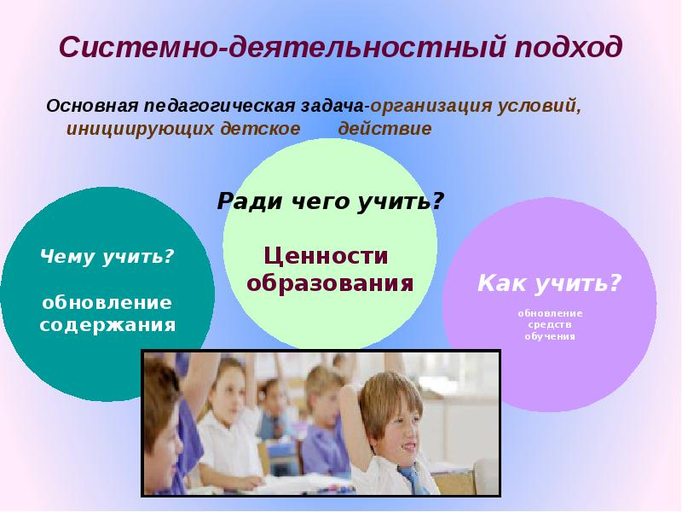

Slide 13
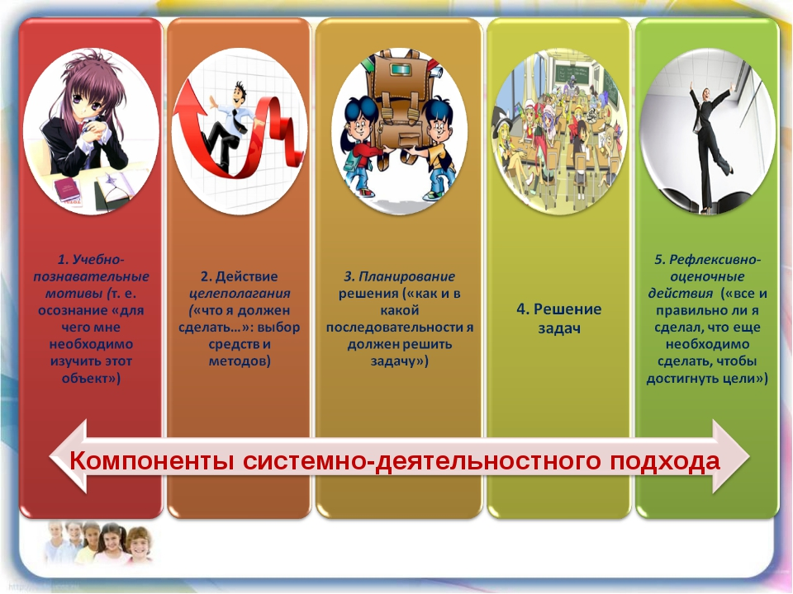

Slide 14
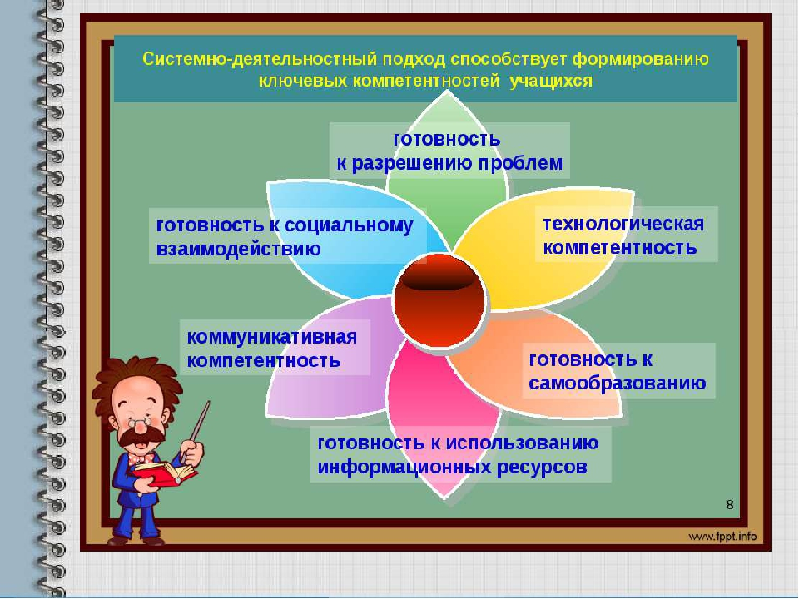

Slide 15
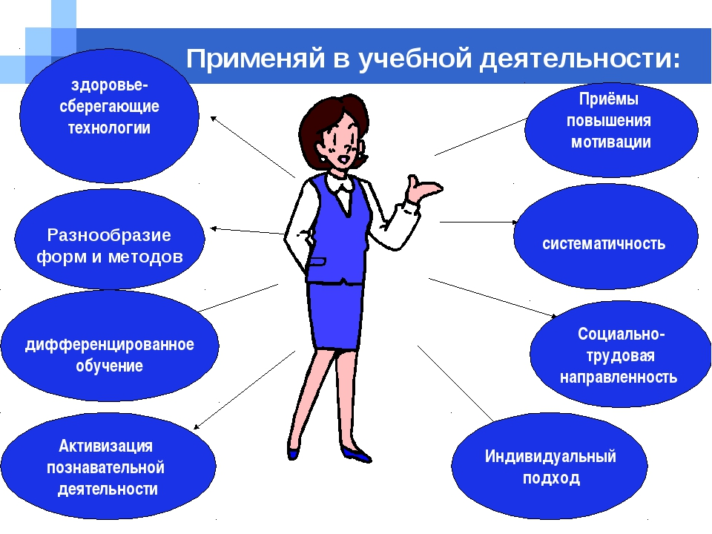

Slide 16
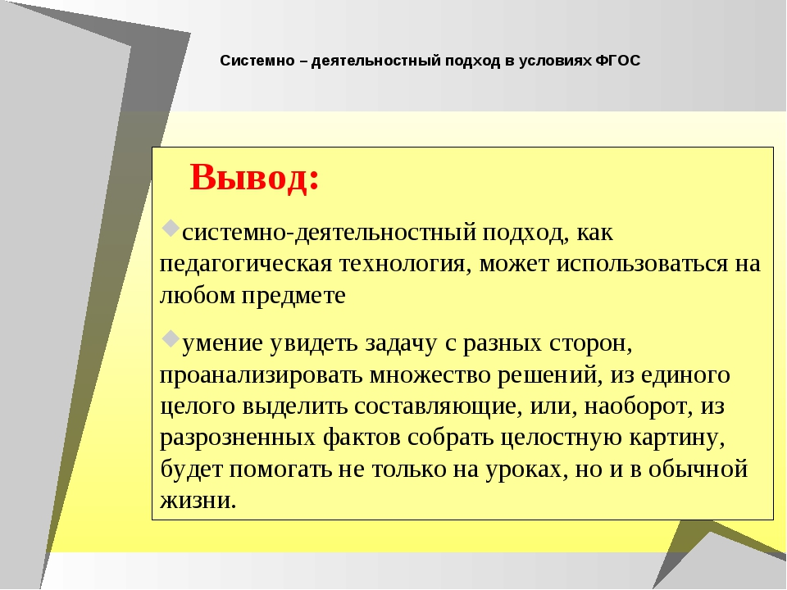

Slide 17
Памятка «Во избежание ошибок»
Во избежание ошибок начинающие учителя должны обращать внимание на:
1. Постановку голоса. Необходимо сразу же уточнить хорошо ли учителя слышно.
2. Темп урока. Манера общения должна быть непринужденная, избегать употребления слов-паразитов, целых повторяющихся фраз.
3. Внешний вид учителя должен быть всегда опрятным, подтянутым, аккуратным.
4. Знание индивидуальных особенностей учащихся. Заучить имена учащихся и поскорее.
5. Профессиональную этику. Нельзя допускать фамильярности, избегать заигрывания ради дешевого авторитета.
6. Дисциплину в классе.

Slide 18
Рекомендации по поддержанию дисциплины
Придерживаться твердых правил и требований.
Придя в класс изложить свои требования.
Однажды обсудив эту тему с учениками, учитель обязан настаивать на выполнение установленных им норм и правил. Любое отступление от этого правила влечет за собой отрицательные последствия для педагогического процесса.
Принимая от ученика неряшливо выполненную работу, учитель поощряет дальнейшую нерадивость.
Сделать вид, что не замечаешь как двое учеников, не стесняясь, разговаривают на уроке, значит дать повод другим последовать их примеру.
Учитель также должен предупредить о мерах, которые будут приняты.
Нужно избегать неоправданной снисходительности и «жесткого» стиля.

Slide 19
Памятка молодого учителя
1. Приходите в кабинет немного раньше звонка. Убедитесь, что все готово к уроку, хорошо ли расставлена мебель, чиста ли доска, подготовлены ли ТСО, наглядные пособия. Входите в класс последним. Добивайтесь, чтобы все ученики приветствовали Вас организованно. Осмотрите класс, обязательно – недисциплинированных. Старайтесь показать ученикам красоту и привлекательность организованного начала урока, но стремитесь к тому, чтобы на это уходило каждый раз все меньше и меньше времени.

Slide 20
Памятка молодого учителя
2. Не тратьте время на поиски страницы вашего предмета в классном журнале: ее можно приготовить на перемене. Приучайте дежурных оставлять на столе записку с фамилиями отсутствующих учащихся.
Начинайте урок энергично. Не задавайте ученикам вопрос: Кто не выполнил домашнее задание? Это приучает к мысли, будто невыполнение заданий учителя – дело неизбежное. Лучше спросите, есть ли вопросы по домашнему заданию. Необходимо вести урок так, чтобы каждый ученик постоянно был занят делом. Помните: паузы, медлительность, безделье – бич дисциплины.

Slide 21
Памятка молодого учителя
3. Увлекайте учеников интересным содержанием материала, созданием проблемных ситуаций, умственным напряжением. Контролируйте темп урока, помогайте слабым поверить в свои силы. Держите в поле зрения весь класс. Особенно следите за теми, у кого внимание неустойчивое, кто отвлекается. Предотвращайте попытки нарушить рабочий порядок.

Slide 22
Памятка молодого учителя
4. Обращайтесь с просьбами и вопросами несколько чаще к тем ученикам, которые могут заняться на уроке посторонним делом.
Мотивируя оценки знаний, придайте своим словам деловой и заинтересованный характер. Укажите ученику, над чем ему следует поработать, чтобы заслужить более высокую оценку.
5. Заканчивайте урок общей оценкой работы класса и отдельных учеников. Пусть ученики испытают чувство удовлетворения от результатов своего труда. Постарайтесь заметить положительное в работе недисциплинированных ребят, но не делайте это слишком часто и за небольшие усилия.

Slide 23
Памятка молодого учителя
6. Прекращайте урок со звонком. Напомните об обязанностях дежурного.
Удерживайтесь от излишних замечаний.
7. Организуя учащихся, старайтесь обходиться без помощи других. Помните: налаживание дисциплины при помощи чужого авторитета не дает Вам пользы, а скорее вредит. Лучше обратитесь за поддержкой к классу.

